Slide 1
Mavzu: Eshitish analizatori va fiziologiyasi.
Reja:
1. Eshitish analizatorlari haqida umumiy tushunchalar.
2. Eshitish analizatorlari fiziologiyasi.

Slide 2
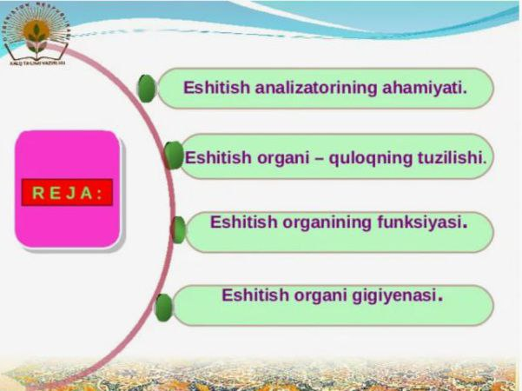

Slide 3
Eshitish analizatorlari, eshitish sistemasi — tovush tebranishlarini eshitish organlari orqali sezib, tahlil qiladigan mexanik retseptorlar va nerv tuzilmalari majmui. Eshitish analizatorlarining tuzilishi, ayniqsa, uning periferik qismi odamda va hayvonlarda farq qiladi. Eshitish analizatorlari hasharotlarda timpanal organ, suyakli baliqlarda suzgich pufagi hisoblanadi. Suzgich pufagining tebranishi veberov apparatiga, undan ichki quloqqa oʻtadi. Suvda hamda quruqlikda yashovchilar, sudralib yuruvchilar va qushlarning ichki qulogʻida qoʻshimcha retseptor hujayralar (bazilyar membranalar — papillalar) rivojlanadi. Yuksak umurtqalilar, jumladan, koʻpchilik sut emizuvchilarda eshitish analizatorlari tashqi, oʻrta va ichki quloq, shuningdek, eshitish nervi hamda ketma-ket tutashgan nerv markazlaridan iborat. Eshitish analizatorlari markaziy boʻlimining rivojlanishi ekologik omillar va eshitish analizatorlarining hayvonlar hatti-harakatidagi ahamiyati bilan bogʻliq. Eshitish nervi tolalari chigʻanoqdan nerv markazlaridan biri — koxlyar yadrolariga boradi; chap va oʻng koxlyardan chiqadigan nerv tolalari eshitish analizatorlarining ikki yoni boʻylab simmetrik joylashgan boʻlib, yuqori olivaga kelib tutashadi.

Slide 4
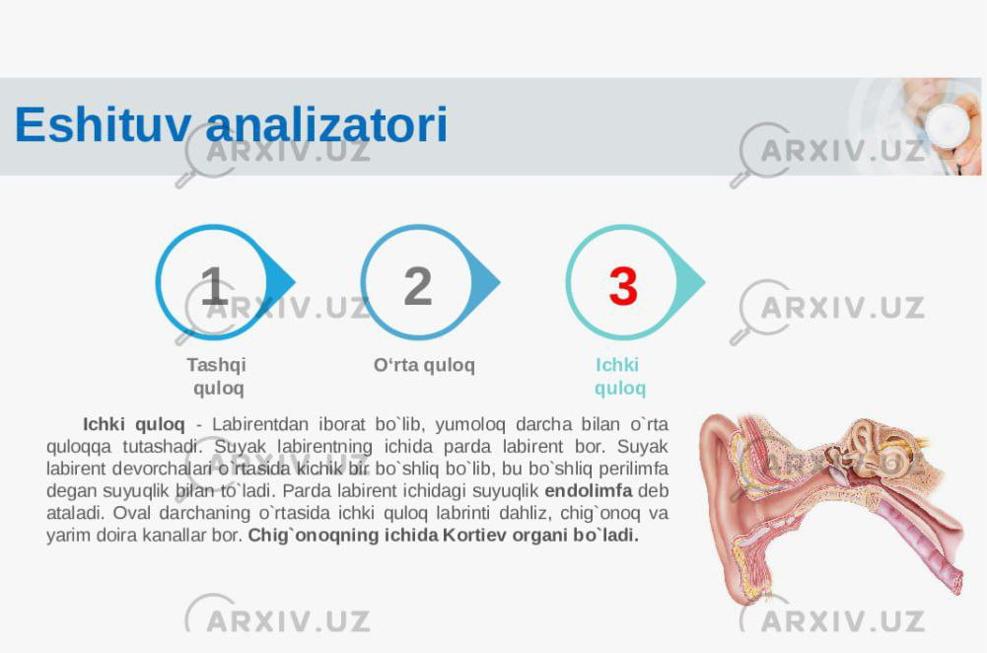

Slide 5
Tovush tebranishlarini aniqlashda chigʻanoq toʻsigʻi asosiy ahamiyatga ega. Bu toʻsiq tovushni mexanik spektral analiz qiladigan, chigʻanoq toʻsigʻi boʻylab qator joylashgan filtrlash eshitish retseptorlaridan iborat. Retseptorlar tegishli diapazondagi tebranishlarni qabul qiladi. Eshitish analizatorlari markaziy boʻlimida joylashgan neyronlar muayyan tovush tebranishlariga sezgir. Eshitish analizatorlarining nerv elementlari tovush tebranishlari bilan birga tovush kuchi, davomiyligi va boshqalar xususiyatlariga ham taʼsirchan. Markaziy nerv sistemasi va ayniqsa, uning yuqori qismi neyronlari tovushning murakkab belgilari (mas, tovush amplituda modulyatsiyasi chastotasi, yoʻnalishi va harakati)ga sezgir boʻladi. Eshitish analizatori tovushni, odam va hayvonlar quloqlari yordamida qabul qiladi. Binobarin, quloq eshitish analizatorining retseptor apparati bo‘lib, hisoblanadi. Tovush to‘lqinlari quloq uchun adekvat ta'sirlovchidir. Quloq eshitish organi bo‘lishi bilan bir vaqtda unda tana muvozanatini saqlovchi apparat – vestibulyar apparat ham joylashgan. Quloqning tuzilishi. Quloq uch qismdan tashkil topgan: tashqi quloq – tovushni qabul qiluvchi apparat, o‘rta quloq – tovushni o‘tkazuvchi apparat, ichki quloq – tovushni qabul qilib, eshitish ta'siriga aylantiruvchi apparat.

Slide 6
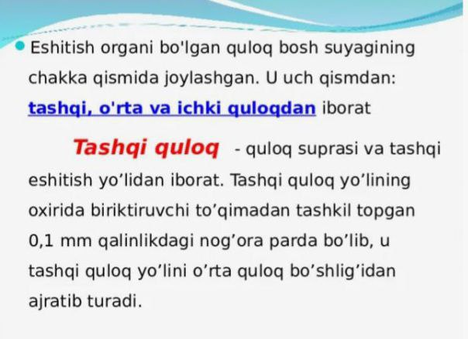

Slide 7


Slide 8
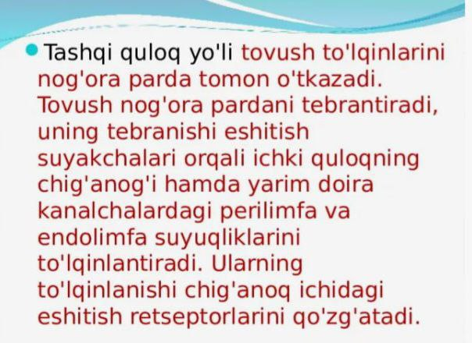

Slide 9
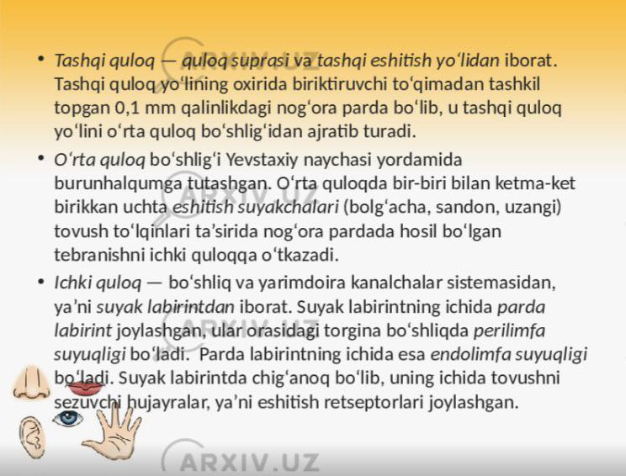

Slide 10
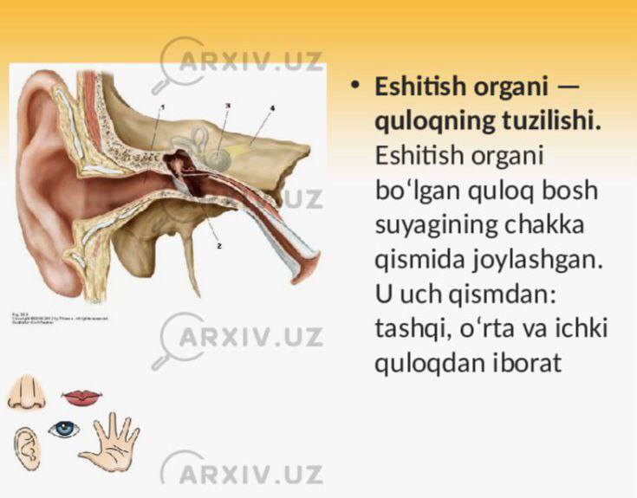

Slide 11
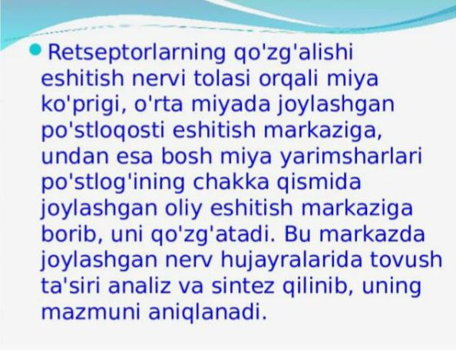

Slide 12
Odam qulog’ining tuzilish chizmasi. 1-quloq suprasi; 2-tashqi eshituv yo‘li; 3-quloqning nog’ora pardasi; 4-eshituv suyaklari; 5-ichki quloq. Tashqi quloq – quloq suprasi va tashqi eshituv yo‘lidan iborat. Quloq suprasi togayli organ bo‘lib, turli hayvonlarda o‘ziga xos shaklga kirgan va tovush to‘lqinlarini qabul qilishga moslashgan. Uni bir qancha muskullari bor, shu sababdan quloq suprasi juda harakatchan organdir. Qushlarning quloq suprasi yo‘q, shunga qaramasdan qushlar tovushni juda yaxshi eshitadi. Quloq suprasidan tashqi eshituv yo‘li boshlanadi. Tashqi eshituv yo‘li nay shaklda bo‘lib, devori nozik tukchalar bilan qoplangan. o‘rta va ichki quloqning tuzilishi. Eshituv suyaklarning tasviri. 1-quloq suprasi; 2-tashqi eshituv yo‘li; 3-o‘rta quloq; 4-eshituv suyakchalari; 5- ichki quloq; 6-ichki quloqning alohida tasviri; 7-bolg’acha; 8-sandon; 9-uzangi. o‘rta quloq- nog’ora bo‘shlig’i, eshituv suyakchalari va Evstaxiy naychasidan tashkil topgan. o‘rta quloqning nog’ora bo‘shlig’i tashqi quloqdan nog’ora parda bilan ajralgan bo‘ladi. Bolg’acha, sandon, yasniqsimon va uzangi degan eshituv suyakchalari o‘rta quloqning eng muhim qismi hisoblanadi. Bolg’acha dastasi bilan nog’ora pardaga suqulib kirgan, bolg’achaning ikkinchi tomoni yasniqsimon suyakchaga, u esa sandonga tutashgandir. Sandon uzangi bilan birlashgan. Uzangi oval darchaga taqalib turadi.o‘rta quloq Evstaxiy nayi orqali halqum bilan tutashgan.

Slide 13
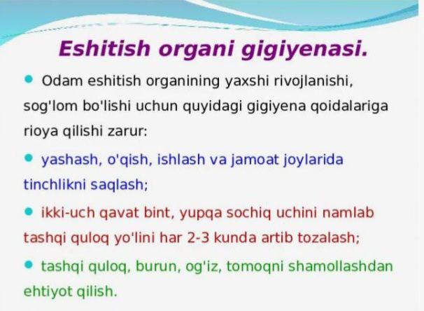

Slide 14
Nerv impulsi po‘stloqda tegishlicha analiz va sintez qilinganidan so‘ng eshituv hissi paydo bo‘ladi – tovush eshitiladi. Eshituv analizatorining po‘stloq qismi bosh miya katta yarim sharlari po‘stlog’ining chakka qismida joylashgan. Po‘stloqning har ikkala chakka qismi shikastlansa, organizm tovushlarni mutlaqo eshitmaydigan bo‘lib qoladi. Kortiy organi. 1- to‘rli membrana; 2- eshituv nervining tolachasi; 3- tovushni qabul qiladigan tukli hujayralar; 4- tayanch hujayralar; 5- asosiy parda; 6- qoplovchi parda; 7- nerv tolasi. Po‘stloqning har ikkala eshituv zonasidagi hujayralarga ikkala Kortiy organdan ham impuls kelib turadi. Shu sababli po‘stloqning bir chakka qismi shikastlansa, eshitish vaqtincha va qisman pasayadi. Po‘stloqning eshitish zonasidan quyi qismlarga, dastlab tirsaksimon tananing ichki qismi va to‘rt tepalikning ikki orga do‘mbog’iga efferent yo‘llar boradi. Tovushga nisbatan vujudga keladigan umumiy harakat reaksiyalari (quloq suprasini dikkaytirish, tovush kelayotgan tomonga boshni yoki quloq suprasini burish va boshqalar) ana shu yo‘llar ishtirokida yuzaga chiqadi.

Slide 15
Turli balandlikdagi, ya'ni tebranish chastotasi har xil bo‘lgan tovushning eshitilishi to‘g’risida bir qancha nazariyalar bor. 1863 yilda G. Gelmgolts rezonans nazariyasiga asos soldi. Gelmgoltsning bu nazariyasiga ko‘ra, muayyan balandlikdagi tovushlar chig’anoqdagi asosiy membrananing tegishli tolalarini tebrantiradi, ya’ni baland tovushlar kalta tolalarni, pastroq tovushlar uzunroq tolalarni tebrantiradi. Oqibatda tovushning baland-pastligiga qarab asosiy membranadagi tegishli tolalarning tebranishlarini Kortiy organining xuddi shu tolalarga mos keladigan tukli hujayralari sezadi. Binobarin, bu nazariyaga ko‘ra, Kortiy organida turli tonlarni sezadigan tukli hujayralar bor. 1880 yili Rezerford telefon nazariyasini yaratdi. Bu nazariyaga ko‘ra, eshituv nervidagi potensiallarning tebranish chastotasi quloqqa kirayotgan tovush chastotasiga mos kelishi tufayli tovush balandligi seziladi (xuddi tovushning telefondan uzatilishiga o‘xshash). Har ikkala nazariya ham tovush balandligining mohiyatini qisman ochib beradi, xolos. Rezerfordning nazariyasi faqat past balandlikdagi tovushlarning eshitilishi xususiga to‘g’ri keladi. Haqiqatdan ham, past tonli tovushlar quloqqa kirganida eshituv nervidagi impulslar chastotasi eshitilayotgan tovush ta'sirida chig’anoqda vujudga keladigan tebranishlarga mos bo‘ladi. Baland tonli tovushlar eshitilayotganida esa chig’anoqdagi asosiy membranada emas, balki suyuqliklar ustida ma'lum uzunlikda tebranish rezonansi paydo bo‘ladi.

Slide 16
Tebranish amplitudasining kattaligi tovush balandligiga bog’liq bo‘ladi. Boshqacha aytganda, tovush qancha baland bo‘lsa, suyuqlikning tebranuvchi ustuni shuncha kalta va aksincha, tovush qancha past bo‘lsa, shuncha uzun bo‘ladi. Suyuqlikning tebranishi asosiy membranani ham tegishlicha tebrantiradi. Oqibatda Kortiy organining tegishli qismidagi hujayralar qo‘zg’alib, ta'sirot markaziy asab tizimiga uzatiladi, natijada tovush eshitiladi. Shunday qilib, baland tonli tovush ta'sir qilganda chig’anoqdagi suyuqlik tovush chastotasiga mos ravishda tebranib, tovush masofada kodga solinadi. Eshituv analizatorida ham adaptatsiya hodisasi kuzatiladi. Quloqqa jarangdor tovush uzoq vaqt beto‘xtov ta'sir qilib turaversa, quloqdagi retseptorlarda adaptatsiya yuzaga kelishi tufayli sezuvchanligi bir oz pasayadi. Ammo adaptatsiyaning muayyan chegarasi bor. Quloq adaptatsiyasining tabiati munozarali muammo bo‘lib, qolmoqda. Bola tug’ilishi bilan eshitish analizatorlari ishlay boshlaydi. Eshitish analizatorlarining funksional rivojlanishi 6-7 yoshgacha davom etadi. 14-15 yoshda eshitish sezgirligi juda susayadi keyin ortib boradi.

Slide 17
E’tiboringiz uchun raxmat!

